Slide 1
函数名：CDT(S,F) 输入：训练集数据S，训练集数据属性集合F 输出：一棵未剪枝的C4.5决策树 (1)if 样本S全部属于同一个类别C then (2) 创建一个叶结点，并标记类标号为C； (3) return； (4)else (5) 计算属性集F中每一个属性的信息增益率，假定增益率值最大的属性为A； (6) 创建结点，取属性A为该结点的决策属性； (7) for 结点属性A的每个可能的取值V do (8) 为该结点添加一个新的分支, 假设S_{V}为属性A取值为V的样本子集； (9) if 样本S_{V}全部属于同一个类别C then (10) 为该分支添加一个叶结点，并标记为类标号为C； (11) else (12) 则递归调用CDT(S_{V} ,F-{A})，为该分支创建子树； (13) end if (14) end for (15)end if

Slide 2
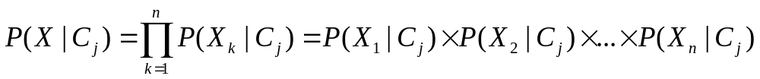
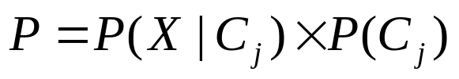
函数名：NaiveBayes 输入：类标号未知的样本X={x1,x2,…,xn} 输出：未知样本X所属类别号 (1) for j=1 to m (2) 计算X属于每一个类别 C_{j} 的概率； (3) 计算训练集中每个类别 C_{j} 的概率 P(C_{j}) ； (4) 计算概率值 ； (5) end for (6) 选择计算概率值 P 最大的 C_{j} (1≤j≤m) 作为类别输出。

Slide 3





算法名：KNN 输入：最近邻数目K ，训练集D，测试集Z 输出：对测试集Z中所有测试样本预测其类标号值 (1)for 每个测试样本 do (2) 计算 z 和每个训练样本 之间的距离 (3) 选择离 z 最近的 k-最近邻集合 (4) 返回 中样本的多数类的类标号 (5)end for

Slide 4
算法：k-means聚类 输入：数据集D，划分的簇个数k 输出：k个簇的集合 (1)从数据集D中任意选择k个对象作为初始簇中心； (2) repeat (3) for 数据集D中每个对象P do (4) 计算对象P到k个簇中心的距离 (5) 将对象P指派到与其最近的簇； (6) end for (7) 计算每个簇中对象的均值，做为新的簇的中心； (8) until k个簇的簇中心不再发生变化

Slide 5
算法：k-summary聚类 输入：数据集D，划分簇的个数k 输出：k个簇的集合 (1)从数据集D中任意选择k个对象，并创建k个簇的摘要信息CSI； (2) repeat (3) for 数据集D中每个对象P do (4) 计算对象P到k个簇中心的距离； (5) 将对象P指派到与其最近的簇； (6) end for (7) 更新簇的摘要信息CSI； (8) until k个簇的摘要信息不再发生变化

Slide 6

算法：DBSCAN 输入：数据集D，参数MinPts和Eps 输出：簇集合 (1) 将数据集D中的所有对象标记为未处理状态 (2) for 数据集D中每个对象p do (3) if p已经归入某个簇或标记为噪声 then (4) continue; (5) else (6) 检查对象p的Eps邻域 ; (7) if 包含的对象数小于MinPts then (8) 标记对象p为边界点或噪声点; (9) else (10) 标记对象p为核心点，并建立新簇C; (11) for 中所有尚未被处理的对象q do (12) 检查其Eps邻域,若包含至少MinPts个对象,则将其中未归入任何一个簇的对象加入C； (13) end for (14) end if (15) end if (16) end for

Slide 7
算法：基于距离的离群点检测算法 输入：数据集D，最近邻个数k 输出：离群点对象列表 (1) for all 对象x do (2) 确定x的k-最近邻集合N(x,k); (3) 确定x的离群因子OF1(x,k); (4) end for (5) 将OF1(x,k)降序排序，确定离群因子大的若干对象为离群点 (6) return

Slide 8
算法：基于相对密度的离群点检测算法 输入：数据集D，最近邻个数k 输出：离群点对象列表 (1) for all 对象x do (2) 确定x的k-最近邻集合N(x,k); (3) 使用x的最近邻，确定x的密度density(x,k); (4) end for (5) for all 对象x do (6) 确定x的相对密度relative density(x,k)，并赋值给OF2(x,k) (7) end for (8) 将OF2(x,k)降序排序，确定离群因子大的若干对象为离群点 (9) return

